Slide 1
Hibernate 5.0
第一讲
Hibernate框架的搭建

Slide 2

目录
01
Hibernate概述
02
创建Hibernate项目
03
Hibernate API

Slide 3
持久化层是怎么来的？
应用程序层
应用程序层
表现层
业务逻辑层
逻辑上
数据库层
数据库层
一层
二层
三层

Slide 4
持久化层是怎么来的？
为了把数据访问细节和业务逻辑分开，可以把数据访问作为单独的持久化层
表述层
表述层
业务逻辑层
业务逻辑层
持久化层
数据库层
数据库层

Slide 5
相关概念
什么是持久化？
内存：
瞬时状态：保存在内存的程序数据，程序退出后，数据就消失了，称为瞬时状态
姓名：张三
密码：123
性别：男
持久状态：保存在数据库（磁盘）的程序数据，程序退出后，数据依然存在，称为程序数据的持久状态
用JDBC完成数据在持久和瞬时状态间的转换：
...
***.execute(“...”)
...
持久化：将程序数据在瞬时状态和持久化状态之间转换的机制。
磁盘、数据库

Slide 6
相关概念
持久化层
  持久化层封装了数据访问细节，为业务逻辑层提供面向对象的API，使业务逻辑层可以专注于实现业务逻辑
应用程序层
应用程序层
表现层
表现层
业务逻辑层
业务逻辑层
持久化层
数据库层
数据库层
数据库层
一层
二层
三层
四层

Slide 7
相关概念
持久化层的设计目标
  代码可重用性高，能够完成对象持久化操作
  如果需要的话，能够支持多种数据库平台
  具有相对独立性，当持久层发生变化时，不会影响上层实现

Slide 8
相关概念
直接通过JDBC API来持久化实体域对象
Customer：
-id
-name
-age
-sex
CUSTOMERS表
ID<PK>
NAME
AGE
SEX

Slide 9
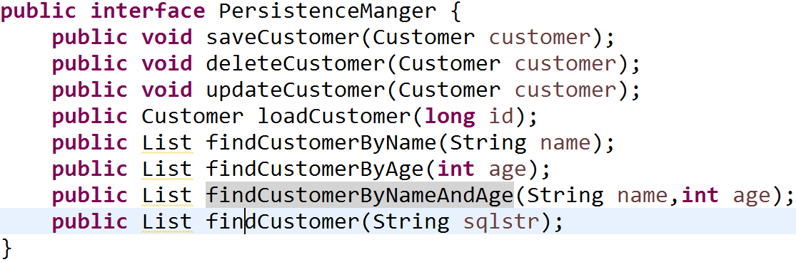
相关概念
直接通过JDBC API来持久化实体域对象

Slide 10
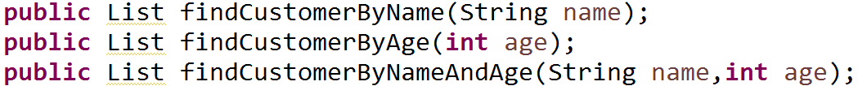
相关概念
直接通过JDBC API来持久化实体域对象
存在问题
  持久化层有大量的冗余代码
  持久化层缺乏弹性

Slide 11
相关概念
ORM：对象-关系映射 （Object/Relation Mapping，简称ORM）
业务逻辑层
域模型
（对象、属性、关联、继承和多态）
持久化层
ORM API
对象-关系映射文件（xml）
参照
ORM 实现
数据库层
关系数据模型
（表、字段、索引、主键和外键）

Slide 12
相关概念
ORM：对象-关系映射 （Object/Relation Mapping，简称ORM）
ORM框架（中间件）实现
  TOPLink 商业性
  Hibernate 非商业性
面向对象概念 | 面向关系概念
类 | 表
对象 | 记录
属性 | 列

Slide 13
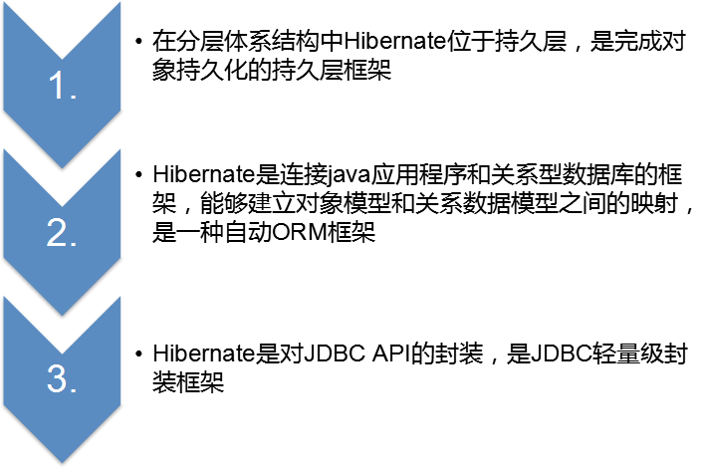
Hibernate概念
Hibernate是什么？

Slide 14
Hibernate概念
Hibernate能带给我们什么？
1、Hibernate实现了ORM，使Java程序员可以方便的运用面向对象的编程思想来操纵关系型数据库
2、Hibernate是对JDBC的封装，增强了代码的重用性，简化了代码，提高了编程效率
3、Hibernate是对JDBC的轻量级封装，必要时Java程序员可以绕过Hibernate直接访问JDBC API
4、Hibernate不仅可以应用在独立的Java程序中，还可以应用在Java web项目中，可以和多种web服务器集成，并支持多种数据库平台

Slide 15
目录
01
Hibernate简介
02
创建Hibernate项目
03
Hibernate API

Slide 16
创建Hibernate项目的步骤
  1.下载Hibernate，并解压缩
  2.使用Eclipse创建新的项目
  3.引入Hibernate及其依赖库（jar包）
  4.引入mysql数据库驱动包
  5.编写Hibernate配置文件
  6.创建Java持久化类XXX.java
  7.编写持久化类的映射配置文件XXX.hbm.xml
  8.使用Hibernate API 完成对象的持久化

Slide 17
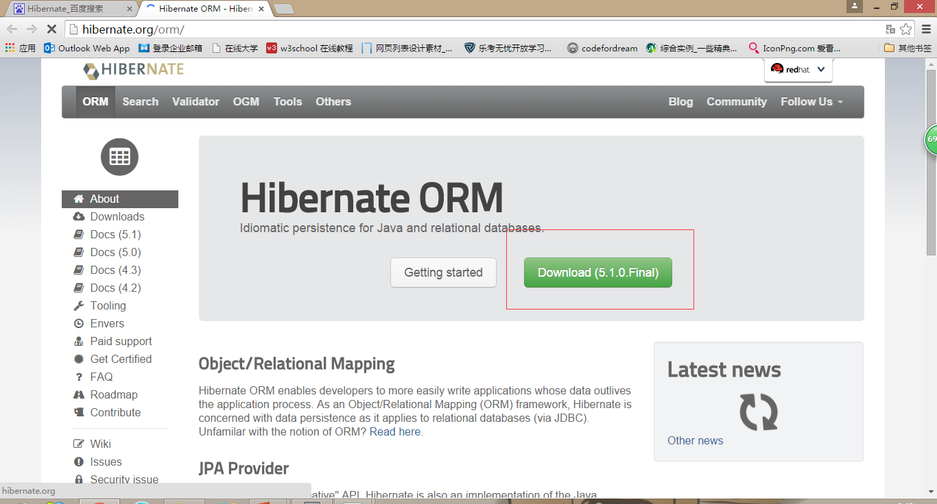
Hibernate下载

Slide 18
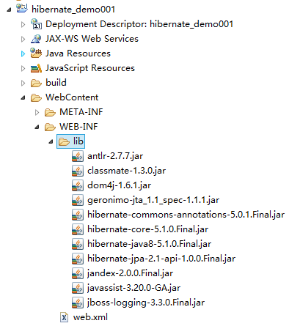
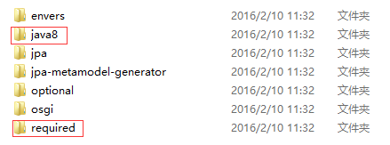
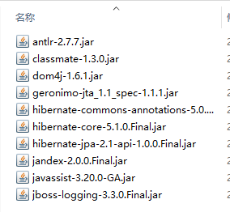
Eclipse中创建项目并引入jar

Slide 19
Hibernate配置文件
Hibernate需要从配置文件中读取数据库配置信息，配置文件一般位于项目根路径
Hibernate配置文件两种方式
  hibernate.properties （键=值方式）
    默认名字为：hibernate.propeties
  hibernate.cfg.xml

Slide 20
<?xml version='1.0' encoding='utf-8'?>
<hibernate-configuration xmlns="http://www.hibernate.org/xsd/hibernate-configuration" xmlns:xsi="http://www.w3.org/2001/XMLSchema-instance"
xsi:schemaLocation="http://www.hibernate.org/xsd/hibernate-configuration
http://www.hibernate.org/xsd/hibernate-configuration/hibernate-configuration-4.0.xsd ">
  <session-factory>
    <property name="connection.driver_class">com.mysql.jdbc.Driver</property>
    <property name="connection.url">jdbc:mysql://localhost:3306/hibernate</property>
    <property name="connection.username">root</property>
    <property name="connection.password"></property>
    <property name="connection.characterEncoding">utf8</property>
    <property name="connection.pool_size">2</property>
    <property name="dialect">org.hibernate.dialect.MySQLDialect</property>
    <property name="show_sql">true</property>
  </session-factory>
</hibernate-configuration>

Slide 21
创建持久化类
持久化类：指其实例需要被Hibernate持久化到数据库中的类即实体类
  private 类型属性
  public 类型的setter和getter方法
  public或protected类型的无参数的构造方法
创建持久化类的配置文件
  描述持久化类与数据库表之间的对应关系
Student
id 属性 name 属性 sex 属性 birthday 属性 state 属性
student
id 字段 PK name 字段 sex 字段 birthday 字段 state 字段
Student.hbm.xml

Slide 22
持久化类的配置文件示例
<?xml version='1.0' encoding='UTF-8'?>
<!DOCTYPE hibernate-mapping PUBLIC
"-//Hibernate/Hibernate Mapping DTD 3.0//EN"
"http://hibernate.sourceforge.net/hibernate-mapping-3.0.dtd">
//声明DTD文档对xml的语法和格式做了定义
<hibernate-mapping>
<class name="com.beans.Student" >
<id name="id">
………
</id>//id和property元素不能颠倒位置
<property name="name"/>
…..
</class>
</hibernate-mapping>

Slide 23
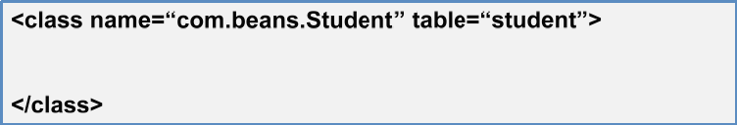
class元素
<class>元素用于指定类和表之间的映射
  name属性设定类名(包含路径)
  table属性设定表名，默认以类名作表名
<class>元素包含一个<id>子元素及多个<property>子元素

Slide 24
id和proterty元素
id元素设定持久化类的OID和表的主键的映射关系
  id的子元素< generator>元素指定OID的生成器
property子元素设定类的其他属性和表的字段的映射关系
  name – 对应类的属性名称
  type – 指定属性的类型
  column – 指定表字段的名称
  not-null –指定属性是否允许为空

Slide 25
创建Hibernate项目的步骤
  1.下载Hibernate，并解压缩
  2.使用Eclipse创建新的项目
  3.引入Hibernate及其依赖库（jar包）
  4.引入mysql数据库驱动包
  5.编写Hibernate配置文件
  6.创建Java持久化类XXX.java
  7.编写持久化类的映射配置文件XXX.hbm.xml
  8.使用Hibernate API完成对象的持久化

Slide 26
目录
01
Hibernate简介
02
创建Hibernate项目
03
Hibernate API

Slide 27
通过Hibernate API 操纵数据库
Java应用
Java应用
DriverManager
Connection
Statement
PreparedStatement
ResultSet
JDBC API
Hibernate API
JDBC API
StandardServiceRegistry
SessionFactory
Session
Transaction
数据库
数据库

Slide 28
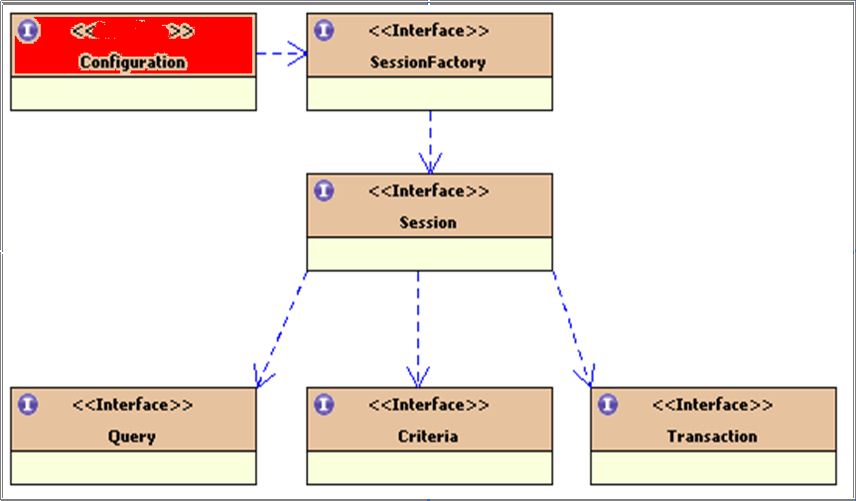

核心的类和接口
ServiceRegistry

Slide 29
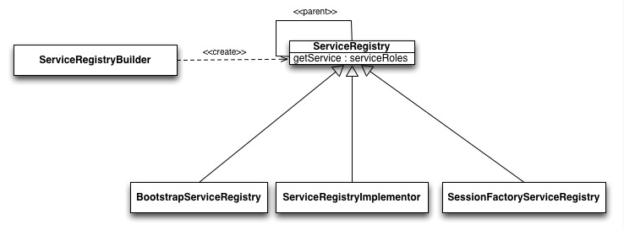
ServiceRegistry接口
ServiceRegistry的作用
  Service 的注册表, 它为Service提供了一个统一的加载 / 初始化 / 存放 / 获取机制

Slide 30
ServiceRegistry接口
ServiceRegistry的创建
  StandardServiceRegistry registry = new StandardServiceRegistryBuilder() .configure().build();
  // configures settings from hibernate.cfg.xml

Slide 31
核心的类和接口
ServiceRegistry

Slide 32
SessionFactory接口
SessionFactory的作用
  缓存Hibernate配置信息和映射元数据信息
  负责创建Session实例
SessionFactory的创建
  sessionFactory = new MetadataSources( registry ).buildMetadata().buildSessionFactory();
SessionFactory是线程安全的，多个应用线程间进行共享，一般整个应用只有唯一的一个SessionFactory实例

Slide 33
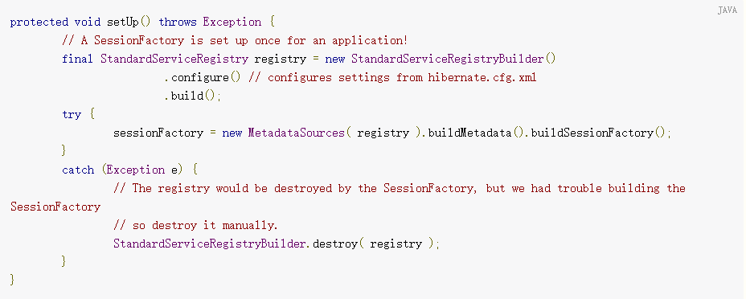

Slide 34
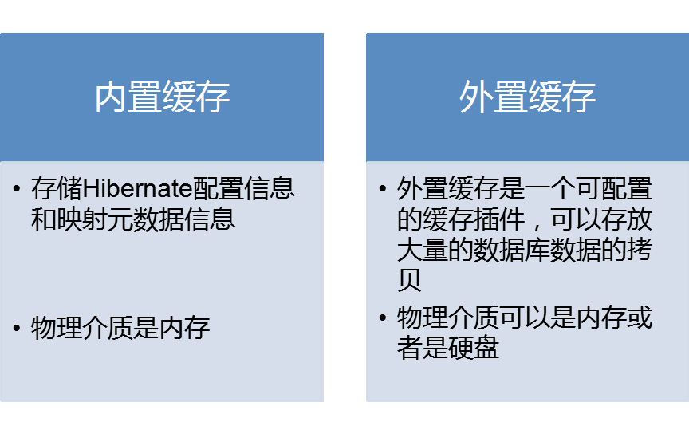
SessionFactory的缓存

Slide 35
核心的类和接口
class
ServiceRegistry

Slide 36
Session接口
Session是Hibernate持久操作的基础核心
  Hibernate Session 与Hibernate相当于JDBC Connection与JDBC
  它代表与数据库之间的一次连续操作
  Session负责执行访问数据库的操作，比如保存、更新、删除、加载和查询，也称为持久化管理器
Session的创建
  Session session = sessionFactory.openSession();
Session是一个轻量级对象，是非线程安全的，通常和一个数据库事务绑定

Slide 37
核心的类和接口
class
ServiceRegistry

Slide 38
Query与Criteria接口
Query
  允许在数据库上执行查询并控制查询如何执行，查询语句使用HQL或本地数据库的SQL，调用代码：Query query = session.createQuery(“from User”);
Criteria
  是传统SQL的对象化表示，调用代码：Criteria criteria = session.createCriteria(Tuser.class);

Slide 39
Transaction接口
它将应用代码从底层的事务实现中抽象出来
  是一个JDBC事务或一个JTA事务，可以在配置文件中指定，默认是JDBC事务
调用代码：Transaction tx = session.beginTransaction();
注：使用Hibernate进行操作时必须显式的调用Transaction（默认：autoCommit=false）

Slide 40
本章小结
Hibernate是什么？
  ORM、持久化、持久化层的概念
Hibernate项目的创建过程
  总体配置文件、持久化类的配置文件
  Hibernate API的使用

Slide 41
练习
创建项目，搭建Hibernate框架

Slide 42
谢谢观赏

